Slide 1


2020百威校园挑战赛 数据技术方向 UNNC小分队 小组成员：赵宇，朱明远，白诗琪

Slide 2

CONTEN TS
数据合并
团队介绍
数据清洗
探索性分析
特征工程
建模构想

Slide 3

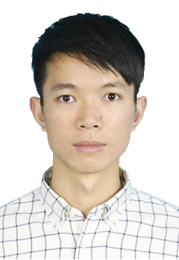

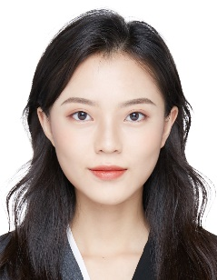

团队介绍与分工
赵宇（队长） | University of Nottingham - MSc International Management (Business Analytics)
Experience | Hape Holding AG.数据分析师 (实习) - 完善公司用户画像与产品画像，优化消费者洞察与产品分析，辅助精准营销。 京东 数据分析 (实习) -梳理京东商城网站内茶饮料品类中，不同阶段用户的认知差距，定义站内茶品用户成长路径，探寻用户精细化分层运营及站内引流营销机会点。
Division of Work | 数据清洗&合并，探索性分析，根据model反馈进一步优化模型；
朱明远 | University of Nottingham - MSc International Management (Business Analytics) Jilin University- BSc Biology
Experience | 大学生数据建模大赛三等奖，中科院昆明动物所，中科院广州生物医药研究所，中科院上海生物化学研究所，宁波诺丁汉 Part-time RA, UNNC Data Assistant and Employment Procedure， 薪郅互联网科技（上海）有限公司 实习薪酬数据分析员
Division of Work | 模型框架搭建；外部数据的更新
白诗琪 | University of Nottingham – MSc International Management (Business Analytics) University of Nottingham – BSc Computer Science
Experience | Automatic movie trailer generation based on computer vision / 2018.09 – 2019. 05 Program Introduction: Using computer vision, extract multimodal features of the movie to create an automatic movie trailer generating system Shanghai Ping’an HaoYiSheng (好医生) smart Q&A platform / 2019.07 – 2019.12 Program Introduction: Using natural language processing model to implement automatic diagnosis
Division of Work | 主要模型的调试以及参数更新，销售商用户画像

Slide 4

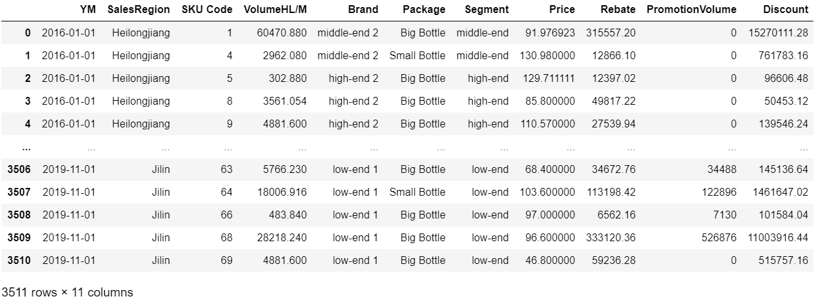
数据合并：
商务计划表 | 历史销量数据表 | 产品主数据表
年月 | 销售日期 | 产品编号
销售区域名称 | 销售区域名称 | 品牌名称
产品代码 | 产品代码 | 包装
每箱单价/人民币 | 销量/百升 | 档次
预估返利金额投入/人民币 | 年月
预估促销量/百升
拟用外部数据：
季节，月平均温度，节假日，地区年龄结构，以及股市波动（消费指数）

Slide 5
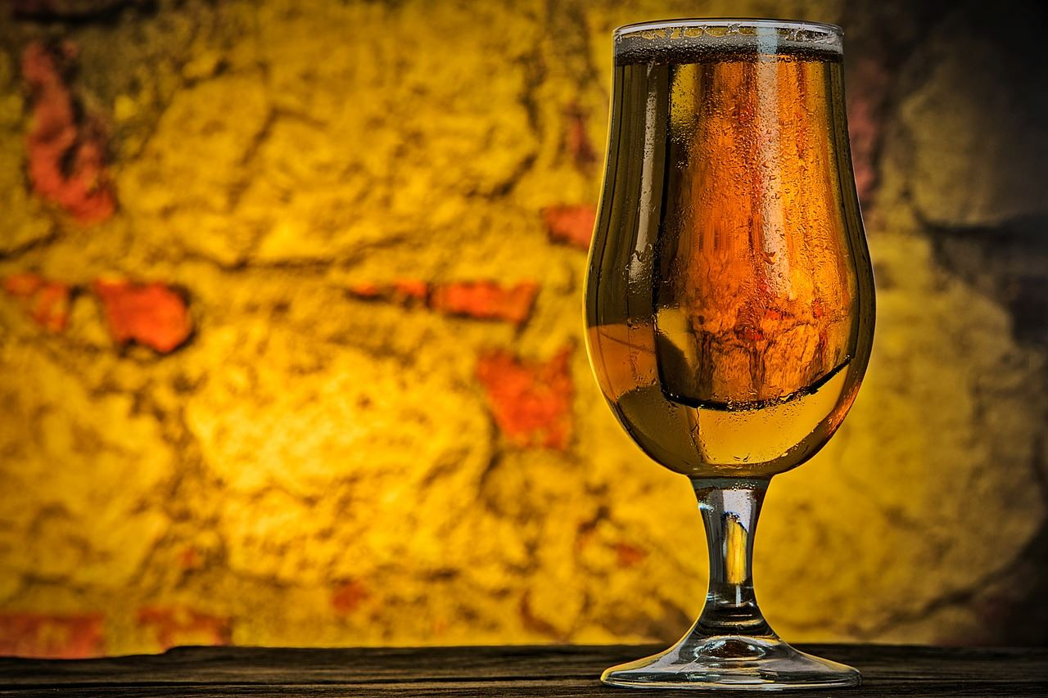
数据清洗：
补充“Price”字段的缺失值
用相同地区，相同SKU，其它月份的Price的平均值，来填充缺失值。
比如，SKU为3的产品， 2017年9月在黑龙江的价格缺失。那么就找出这款产品在黑龙江其它月份的所有价格，算出平均值，然后把这个平均值作为2017年9月的价格。

Slide 6
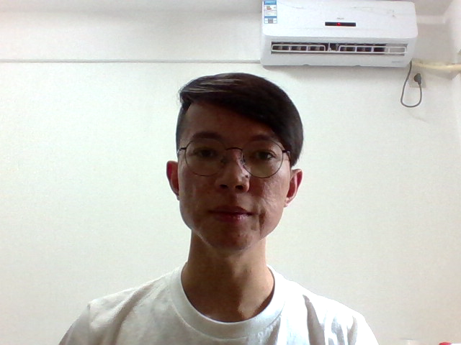
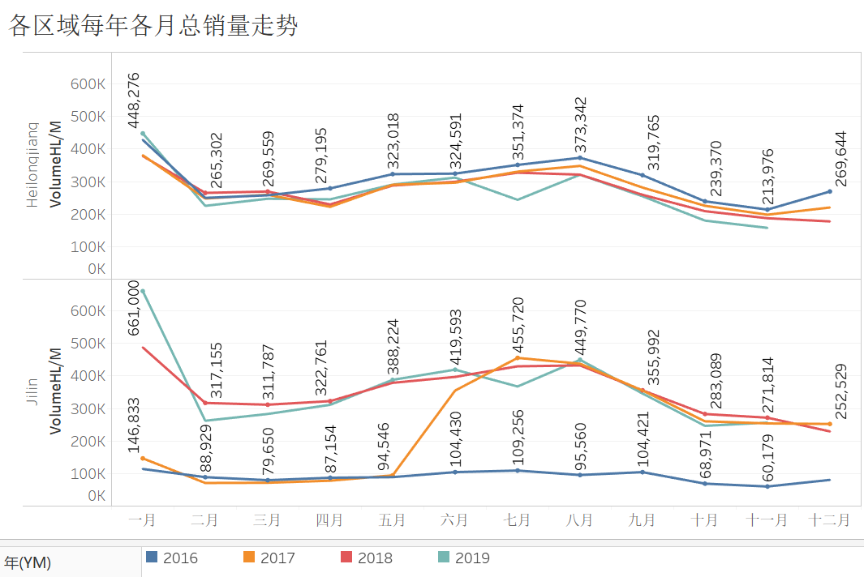
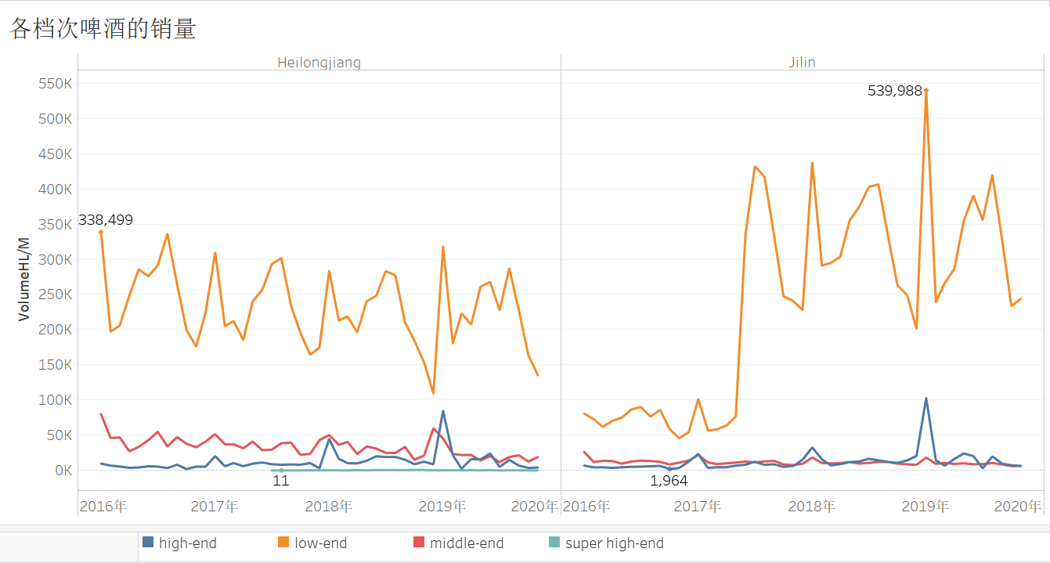
探索性分析
各区域每年各月总销量走势
从右图图一可知，在 2016-2019 这四年中，黑龙江的销量比较稳定，每年1月的销量最高，2月大幅下滑，然后逐步上升至八月，接着又下滑。总体上有明显的波动规律。
在这四年间，吉林的销量自2017年5月开始，有明显上升，之后成规律性波动，每年1月份销量最高，2月和12月份的销量相对较低。
各档次啤酒的销量
右图图二显示的是，在 2016-2019 这四年中，在黑龙江和吉林两地，各档次啤酒每个月的销量。
从中可知，low-end这个档次的啤酒销量最高，middle-end其次，high-end第三，super high-end销量最少。值得一提的是，吉林省的低端酒销量，在2017年年中有一个很大幅度的提升。
图一：各区域每年各月总销量走势
图二：各档次啤酒的销量
Notes:
右图图一展示的是，2016-2019这四年间，黑龙江和吉林两地每月的销量走势，不同的颜色代表不同的年份。总体上有比较明显的波动规律
右图图二展示的是，各档次啤酒，每月在黑龙江和吉林两地的销量走势。不同颜色代表不同档次的啤酒。从图中我们可以看出，low-end这个档次的啤酒销量最高

Slide 7

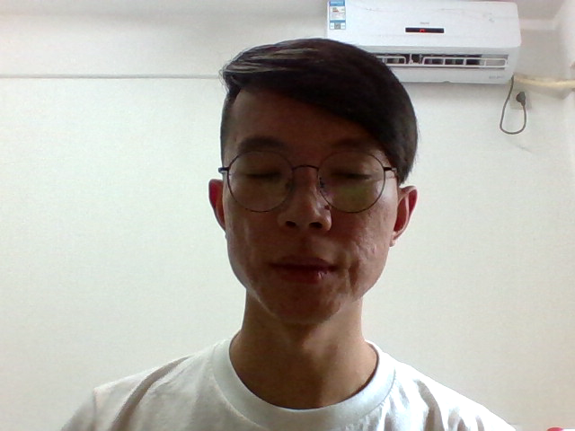
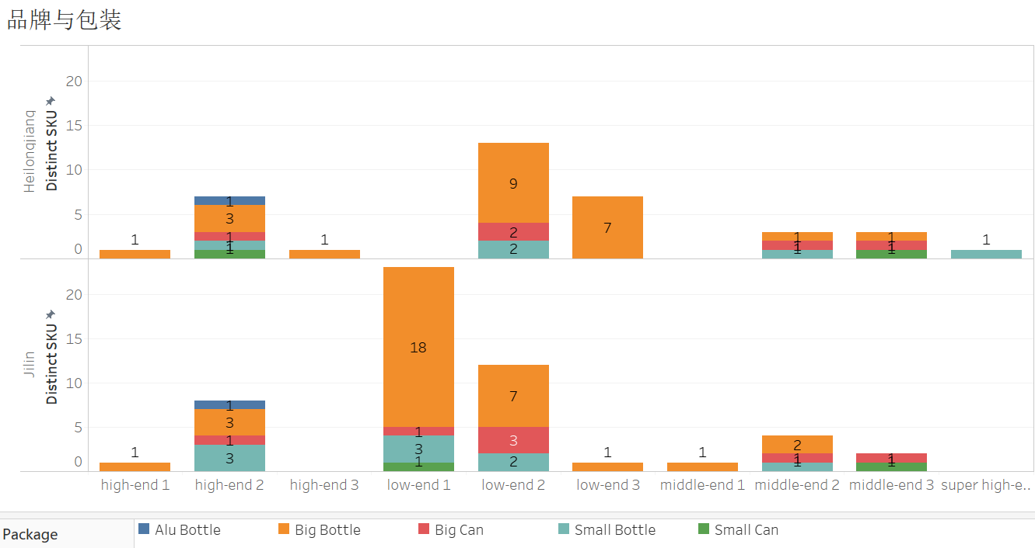
探索性分析
各品牌的包装情况
右图显示的是，2016-2019 这四年间，在黑龙江和吉林两省中，各品牌分别有多少SKU，以及各品牌中的包装情况。
例如，low-end1这个品牌在吉林省共有23个SKU，其中有18个SKU的包装为big bottle，有3个SKU的包装为Small Bottle，剩下两个SKU的包装分别为Big Can 和 Small Can。
从图中我们可以看出，大部分品牌的包装以big bottle为主。
Notes:
这张图展示的是，2016-2019这四年间，黑龙江和吉林两地，各品牌的包装情况。横坐标是品牌，纵坐标是SKU个数，不同的颜色代表不同的包装规格。从图中我们可以看出，大部分品牌的包装以big bottle为主。

Slide 8
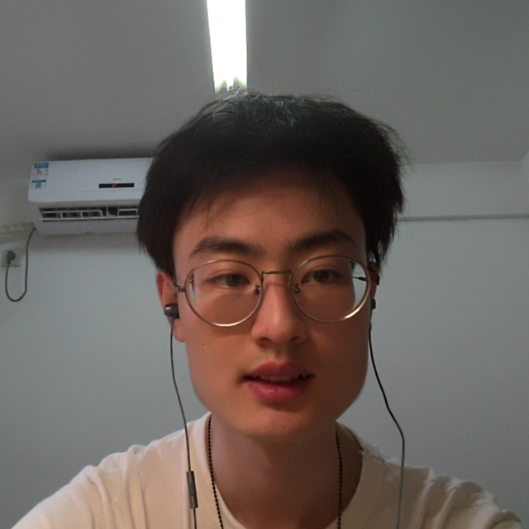
特征工程
特征选择
Permutation based method: 选出最重要的几个特征
特征提取
Topic Modelling or PCA：降维
Embedding转换
Like word2vec(Keras), 相似的产品以及销售门店 ->稠密的向量空间临近
Notes:
特征工程部分，构建了一系列基础特征、时序特征、业务特征和组合特征等.
我们采用permutation based特征选择处理噪声，该方法在中低维度数据中有较好表现。
后续将根据验证结果，决定是否使用主题模型及主成分分析等特征提取方法。
此部分还采用Keras 实现Embedding，把商品、日期做了Embedding。该方法借鉴了word2vec，让相近的产品的稀疏特征，通过Embedding转换到稠密的向量空间中。处理后相近的商品及经销商，在向量空间中距离比较近。

Slide 9
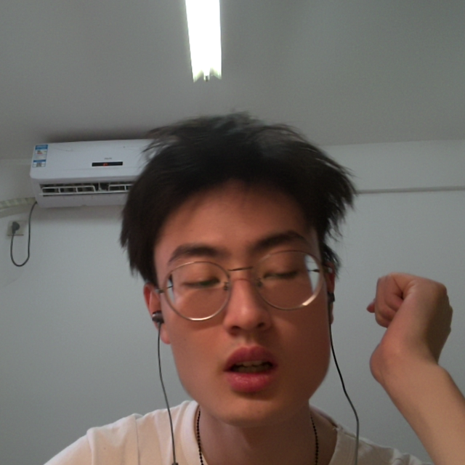

建模构想
差异性特征训练出来的模型，最终根据线上得分进行加权融合（算法层面，结果层面）,
将预测出来的结果进行加权平均作为单模型最终结果，保证模型训练结果的稳定性。
Stacking模型融合流程
模型融合
第一层：
线性回归拟合验证集
$$f（Xi）=x_{i}∗w_{i}$$
第二层：
$$Y（验证集）=x_{1}∗w_{1}+x_{2}∗w_{2}+x_{3}∗w_{3}+x_{4}∗w_{4}$$
$$P（测试集）=X_{1}∗w_{1}+X_{2}∗w_{2}+X_{3}∗w_{3}+X_{4}∗w_{4}$$
Notes:
对于我们的核心模型部分， 初步预计四个模型，5折交叉验证， 分别进行参数扰动、特征扰动，调参和特征选择，保证单模型最优，四个模型根据线上得分，进行不同比例的加权融合，生成最终模型结果。
本组模型的创新点主要体现在模型融合上，考察指标为平均绝对误差，侧重于背后的商业原理。在进行加权融合时，由于对每个模型的结果进行了归一化，以及通过模型反馈不断进行数据清洗和特征构造，预计融合效果较好。

Slide 10
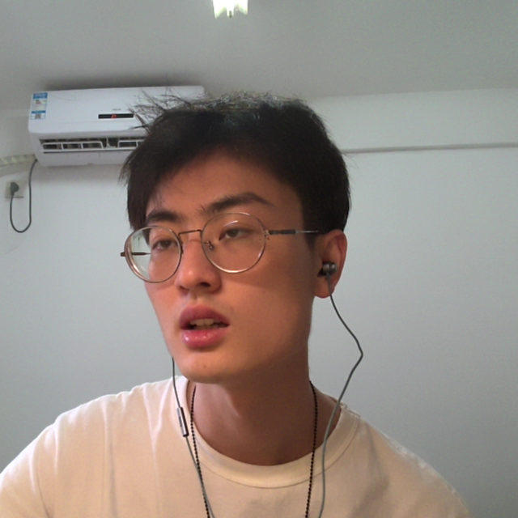
THANK YOU Challenge Accepted
UNNC 小分队
Notes:
以上就是我们小组汇报的全部内容，谢谢各位评委老师。

